Slide 1
第七章 光的偏振和晶体光学基础
万助军
zhujun.wan@hust.edu.cn
华中科技大学光学与电子信息学院

Slide 2
7.2 光在晶体中的传播
7.2.1 晶体双折射现象
7.2.2 菲涅尔方程
7.2.3 单轴晶体的双折射
7.2.4 晶体光学性质的图形表示
7.2.5 光波在晶体表面的折反射

Slide 3
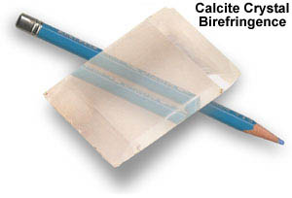
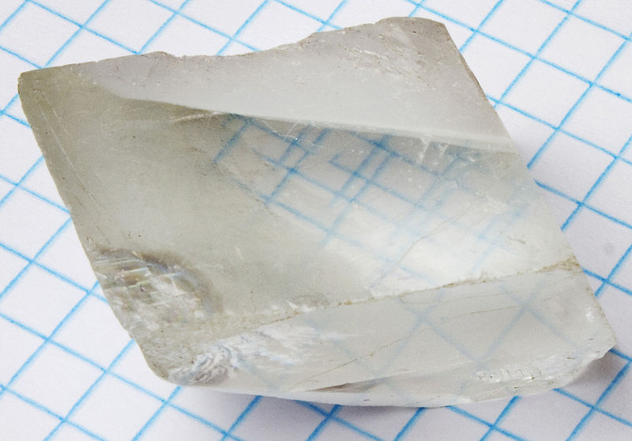
晶体双折射现象
光束在各向异性晶体中传播时，由于晶体对两个正交振动矢量的光的折射率不同而产生两束折射光，这种现象称为双折射。

Slide 4
晶体的光轴
晶体中存在一个特殊方向，光沿此方向传播时，不会发生双折射现象，此方向称为晶体的光轴。
方解石晶体的光轴方向就是沿着它的一个钝隅所作的等分角线方向，将两个钝隅磨平且保持平面与两钝隅连线垂直。光垂直入射磨平的表面时，将不会发生双折射现象。
如果晶体中只存在一个这样的特殊方向，称为单轴晶体，如方解石、石英、KDP等；自然界的多数晶体为双轴晶体，如云母、石膏、蓝宝石等。

Slide 5
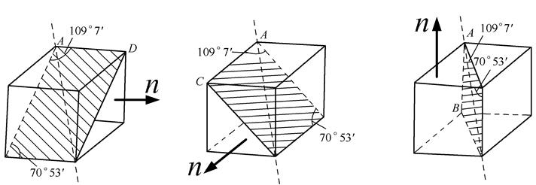
晶体的主截面
主截面：晶体光轴与表面法线确定的平面。
方解石晶体的光轴方向为两个钝隅的连线，对应每个表面入射光束的主截面如下：

Slide 6
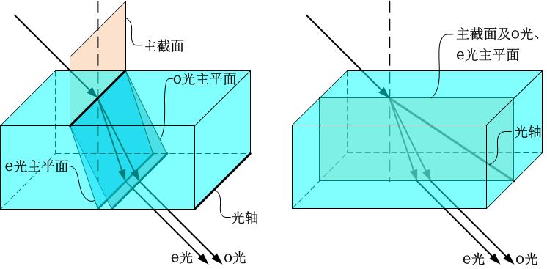
o光和e光主平面
o光主平面：o光光线与晶体光轴决定的平面。
e光主平面： e光光线与晶体光轴决定的平面。
o光、e光主平面一般不重合，只有当入射光线位于晶体主截面内时，三者重合，如下右图。

Slide 7
o光和e光的光矢量
o光和e光都是线偏振光；
o光振动方向与o光主平面垂直，因而总与光轴垂直；
e光振动方向在e光主平面内，因而与光轴的夹角随传播方向而改变；
当光线在主截面入射时，主平面与主截面重合，则o光振动方向垂直于主截面， e光振动方向在主截面内。

Slide 8
晶体双折射的成因
方解石分子结构
外电场平行于分子平面
外电场垂直于分子平面
材料折射率取决于介电常数，实质是光波电磁场与材料的相互作用结果。
物质在外界电磁场作用下发生极化，如果物质结构本身是各向异性的，极化也是各向异性的。
以方解石分子为例，氧离子在电磁场作用下产生电偶极矩，当外加电场平行和垂直于分子平面时，电偶极子之间的相互作用呈现各向异性。
许多非晶物质，其分子、原子也存在不对称性，但是由于其无规则排列，整体呈现各向同性。
一些各向同性物质在一定外力（电磁力或应力）作用下，分子、原子排列出现一定规则性，从而呈现各向异性。

Slide 9
7.2 光在晶体中的传播
7.2.1 晶体双折射现象
7.2.2 菲涅尔方程
7.2.3 单轴晶体的双折射
7.2.4 晶体光学性质的图形表示
7.2.5 光波在晶体表面的折反射

Slide 10
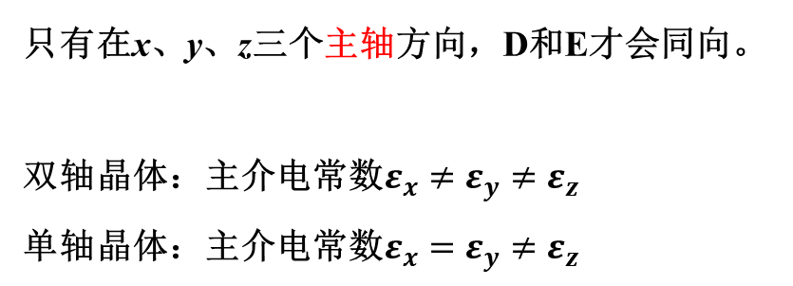
晶体的介电张量
各向异性介质中的物质方程：
坐标变换后的二阶介电张量呈对角矩阵形式：
只有在x、y、z三个主轴方向，D和E才会同向。
双轴晶体：主介电常数$ε_{x}≠ε_{y}≠ε_{z}$
单轴晶体：主介电常数$ε_{x}=ε_{y}≠ε_{z}$

Slide 11
平面波在晶体中的传播
介质中的麦克斯韦方程组：
介质中的物质方程：
同理：
平面波函数：

Slide 12
平面波在晶体中的传播
D、H、k构成右手螺旋正交关系。
代表光波能量传播方向即光线
方向的玻印亭矢量：
表示E、H、S也构成右手螺旋关系。
D、E、k、S均与H垂直，因此D、E、k、S共面。
D、E一般不同向，因此k、S一般也不同向。
相速度v_{k}与线速度v_{s}：

Slide 13
菲涅尔方程及其解的意义
应用算符等式：
三个主轴 上的分量
+
i=x, y, z
根据主介电常数的定义，在主轴方向满足关系：
i=x, y, z

Slide 14

菲涅尔方程及其解的意义
由于$D⊥k_{0}$，因此$D∙k_{0}=0$：
菲涅尔方程：从理论上阐明了双折射的存在。

Slide 15
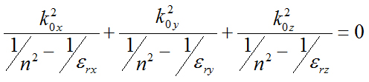
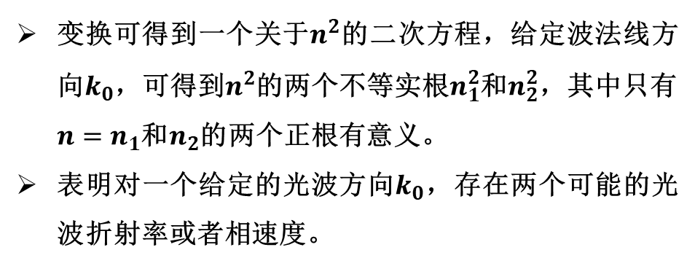


菲涅尔方程及其解的意义
菲涅尔方程：
变换可得到一个关于$n^{2}$的二次方程，给定波法线方向$k_{0}$，可得到$n^{2}$的两个不等实根$n_{1}^{2}$和$n_{2}^{2}$，其中只有$n=n_{1}$和$n_{2}$的两个正根有意义。
表明对一个给定的光波方向$k_{0}$，存在两个可能的光波折射率或者相速度。
2
$${,H}_{1}$$
可证明两光波均为线偏光，D矢量相互垂直。一般情况下，两束光波的D、E矢量不平行，因此这两束光波有不同的光线方向。
$${,H}_{2}$$

Slide 16
7.2 光在晶体中的传播
7.2.1 晶体双折射现象
7.2.2 菲涅尔方程
7.2.3 单轴晶体的双折射
7.2.4 晶体光学性质的图形表示
7.2.5 光波在晶体表面的折反射

Slide 17
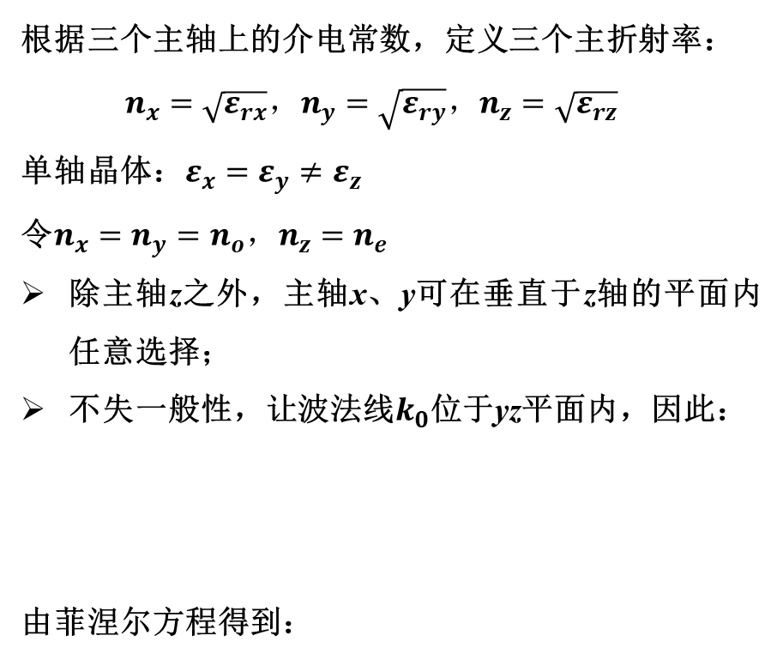
单轴晶体的双折射
根据三个主轴上的介电常数，定义三个主折射率：
$n_{x}=\sqrt{ε_{rx}}，n_{y}=\sqrt{ε_{ry}}，n_{z}=\sqrt{ε_{rz}}$
单轴晶体：$ε_{x}=ε_{y}≠ε_{z}$
令$n_{x}=n_{y}=n_{o}，n_{z}{=n}_{e}$
除主轴z之外，主轴x、y可在垂直于z轴的平面内任意选择；
不失一般性，让波法线$k_{0}$位于yz平面内，因此：
由菲涅尔方程得到：
o光
e光

Slide 18
单轴晶体的双折射—o光
+
i=x, y, z
考察菲涅尔方程的第一个解$n=n_{o}$，代入上式，得到三个方程：

Slide 19
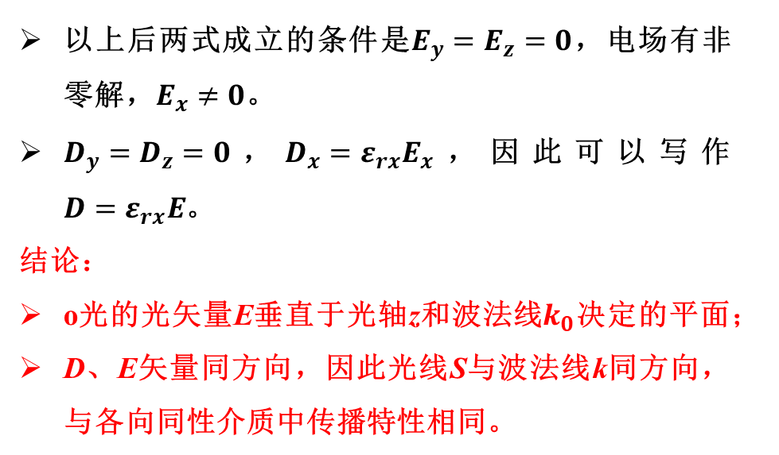
单轴晶体的双折射—o光
以上后两式成立的条件是$E_{y}=E_{z}=0$，电场有非零解，$E_{x}≠0$。
$D_{y}=D_{z}=0$，$D_{x}=ε_{rx}E_{x}$，因此可以写作${D=ε}_{rx}E$。
结论：
o光的光矢量E垂直于光轴z和波法线$k_{0}$决定的平面；
D、E矢量同方向，因此光线S与波法线k同方向，与各向同性介质中传播特性相同。

Slide 20
单轴晶体的双折射—e光
+
考察菲涅尔方程的第二个解$n=n_{2}$，代入上式，得到三个方程：

Slide 21
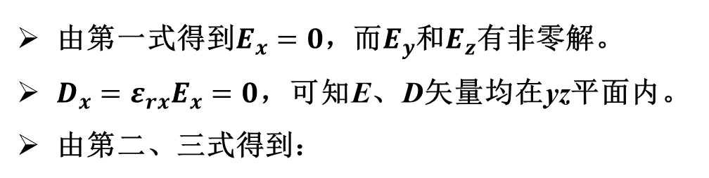
单轴晶体的双折射—e光
由第一式得到$E_{x}=0$，而$E_{y}$和$E_{z}$有非零解。
$D_{x}=ε_{rx}E_{x}=0$，可知E、D矢量均在yz平面内。
由第二、三式得到：

Slide 22
单轴晶体的双折射—e光
结论：
e光的D、E矢量均在光轴与波法线决定的平面内，与o光矢量正交。
e光的D、E矢量一般不同向，因此光线S与波法线k也不同向。
光线与波法线之间的夹角，称为离散角。

Slide 23

单轴晶体的双折射—e光
离散角$α=θ^{′}−θ$：
e光折射率：

Slide 24
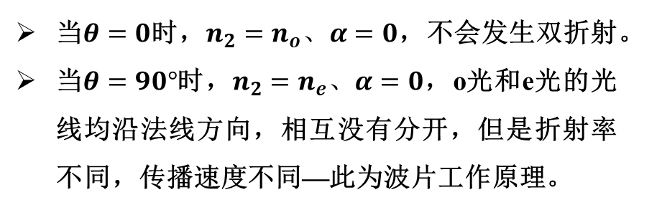
单轴晶体的双折射—特例讨论
当$θ=0$时，$n_{2}=n_{o}、α=0$，不会发生双折射。
当$θ=90°$时，$n_{2}=n_{e}、α=0$，o光和e光的光线均沿法线方向，相互没有分开，但是折射率不同，传播速度不同—此为波片工作原理。

Slide 25
7.2 光在晶体中的传播
7.2.1 晶体双折射现象
7.2.2 菲涅尔方程
7.2.3 单轴晶体的双折射
7.2.4 晶体光学性质的图形表示
7.2.5 光波在晶体表面的折反射

Slide 26
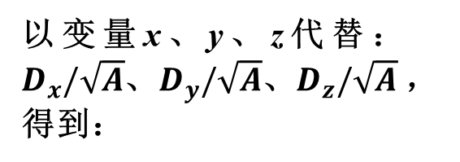
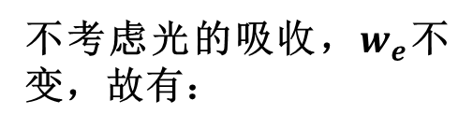
晶体光学性质的图形表示—折射率椭球
在三个主轴方向：
光波中的电能密度：
不考虑光的吸收，$w_{e}$不变，故有：
以变量x、y、z代替：$D_{x}/\sqrt{A}$、$D_{y}/\sqrt{A}$、$D_{z}/\sqrt{A}$，得到：
称为折射率椭球，或者光率体。

Slide 27
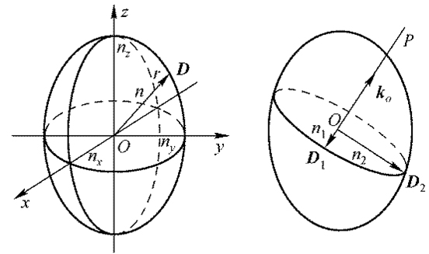
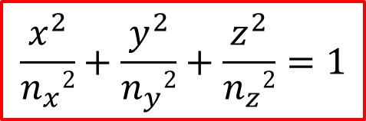
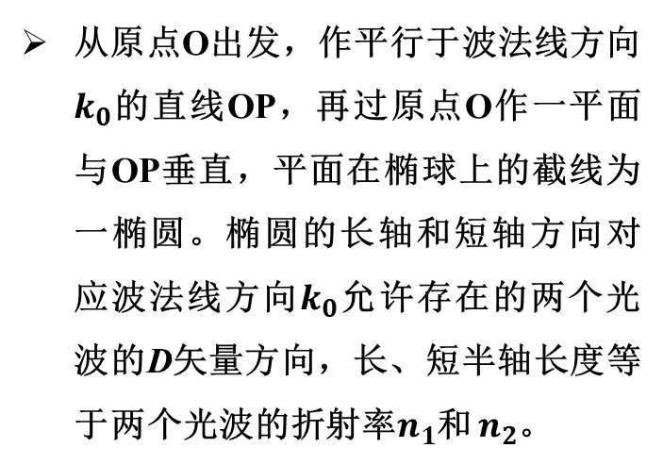
折射率椭球的物理意义
任意一条矢径的方向，表示光波D矢量的一个方向，矢径长度表示D矢量沿矢径方向振动的光波的折射率。
$$\frac{x^{2}}{n_{x}2}+\frac{y^{2}}{n_{y}2}+\frac{z^{2}}{n_{z}2}=1$$
从原点O出发，作平行于波法线方向$k_{0}$的直线OP，再过原点O作一平面与OP垂直，平面在椭球上的截线为一椭圆。椭圆的长轴和短轴方向对应波法线方向$k_{0}$允许存在的两个光波的D矢量方向，长、短半轴长度等于两个光波的折射率$n_{1}$和 $n_{2}$。

Slide 28
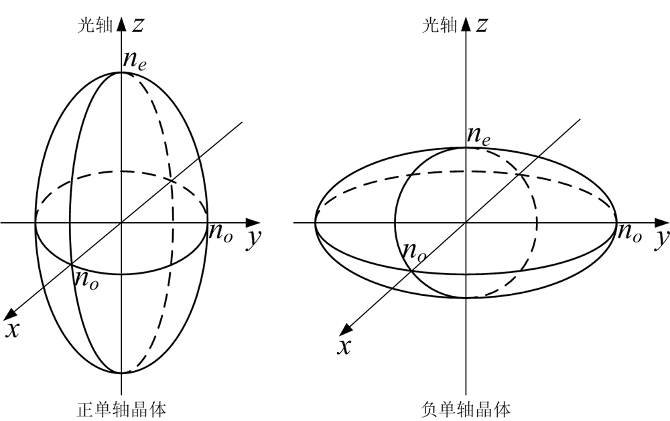
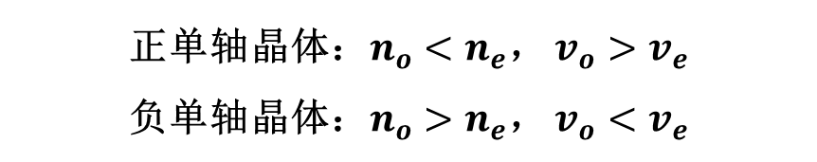
正单轴晶体和负单轴晶体
正单轴晶体：$n_{o}<n_{e}$， $v_{o}>v_{e}$
负单轴晶体：$n_{o}>n_{e}$， $v_{o}<v_{e}$

Slide 29
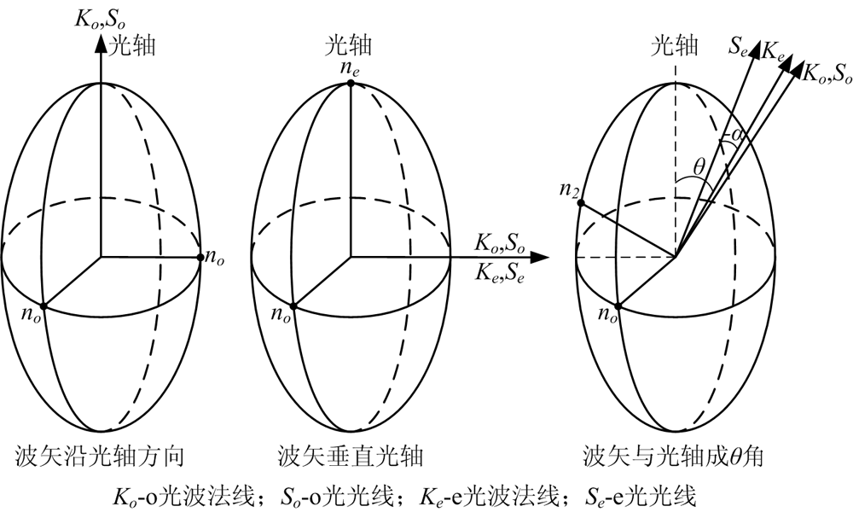
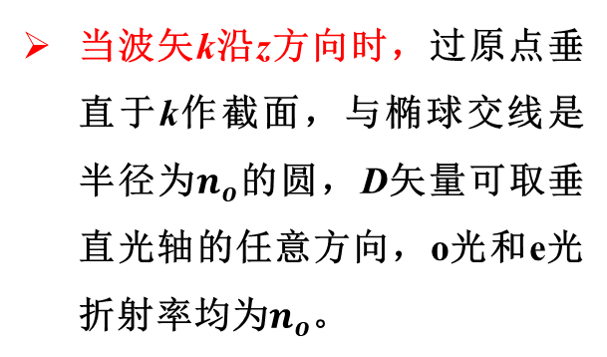
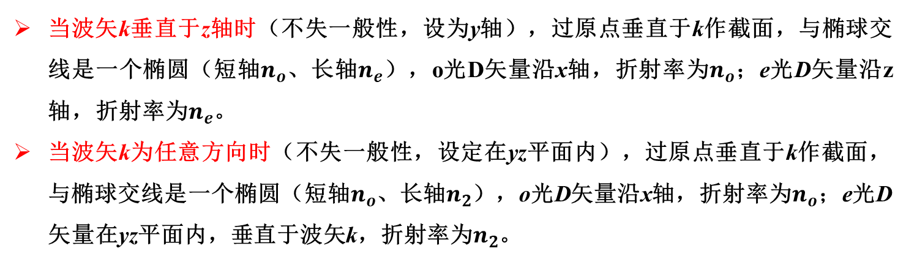
正单轴晶体中的光波与折射率
当波矢k沿z方向时，过原点垂直于k作截面，与椭球交线是半径为$n_{o}$的圆，D矢量可取垂直光轴的任意方向，o光和e光折射率均为$n_{o}$。
当波矢k垂直于z轴时（不失一般性，设为y轴），过原点垂直于k作截面，与椭球交线是一个椭圆（短轴$n_{o}$、长轴$n_{e}$），o光D矢量沿x轴，折射率为$n_{o}$；e光D矢量沿z轴，折射率为$n_{e}$。
当波矢k为任意方向时（不失一般性，设定在yz平面内），过原点垂直于k作截面，与椭球交线是一个椭圆（短轴$n_{o}$、长轴$n_{2}$），o光D矢量沿x轴，折射率为$n_{o}$；e光D矢量在yz平面内，垂直于波矢k，折射率为$n_{2}$。

Slide 30
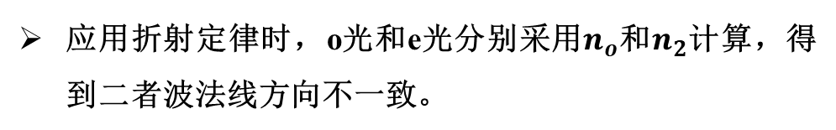
正单轴晶体中的光波与折射率
o光的光线与波法线重合，而e光的光线与波法线之间存在离散角。
一束光波从外部介质进入晶体中，在界面发生折射，依据折射定律计算晶体中的波法线方向。
应用折射定律时，o光和e光分别采用$n_{o}$和$n_{2}$计算，得到二者波法线方向不一致。
得到波法线方向后，根据离散角公式计算e光光线方向。

Slide 31
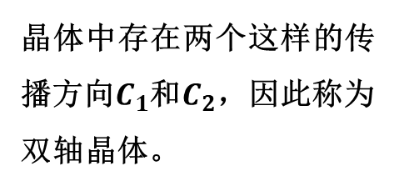
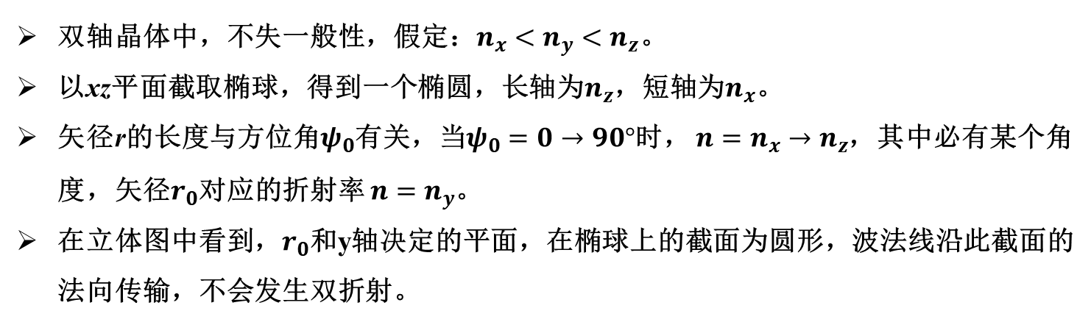
双轴晶体的折射率椭球
晶体中存在两个这样的传播方向$C_{1}$和$C_{2}$，因此称为双轴晶体。
双轴晶体中，不失一般性，假定：$n_{x}<n_{y}<n_{z}$。
以xz平面截取椭球，得到一个椭圆，长轴为$n_{z}$，短轴为$n_{x}$。
矢径r的长度与方位角$ψ_{0}$有关，当$ψ_{0}=0→90°$时， $n=n_{x}→n_{z}$，其中必有某个角度，矢径$r_{0}$对应的折射率 $n=n_{y}$。
在立体图中看到，$r_{0}$和y轴决定的平面，在椭球上的截面为圆形，波法线沿此截面的法向传输，不会发生双折射。

Slide 32
双轴晶体的折射率椭球
折射率椭球直观显示：
波法线沿着主轴x、y、z传播时，两束光的光线方向均与波法线一致，但是传播速度不同；
波法线沿着光轴和主轴之外的任何方向传输时，两束光的光线方向与波法线方向都不一致，都是非常光。

Slide 33
晶体光学性质的图形表示—波矢面
波矢面：它的矢径$r=\left|k\right|k_{0}=\left(ωn/c\right)k_{0}$，即矢径平行于波法线$k_{0}$，而长度等于波数$k$。
矢径分量：
波矢面方程
菲涅尔方程：
双层曲面

Slide 34
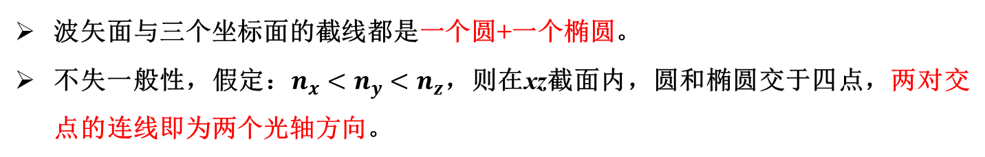
双轴晶体的波矢面
波矢面与三个坐标面的截线都是一个圆+一个椭圆。
不失一般性，假定：$n_{x}<n_{y}<n_{z}$，则在xz截面内，圆和椭圆交于四点，两对交点的连线即为两个光轴方向。

Slide 35


单轴晶体的波矢面
二者相切于光轴方向
令$n_{x}=n_{y}=n_{o}，n_{z}{=n}_{e}$，由波矢面方程得到两个方程：
长轴、短轴分别为$ωn_{o}/c、ωn_{e}/c$的椭球面
半径为$ωn_{o}/c$的球面

Slide 36
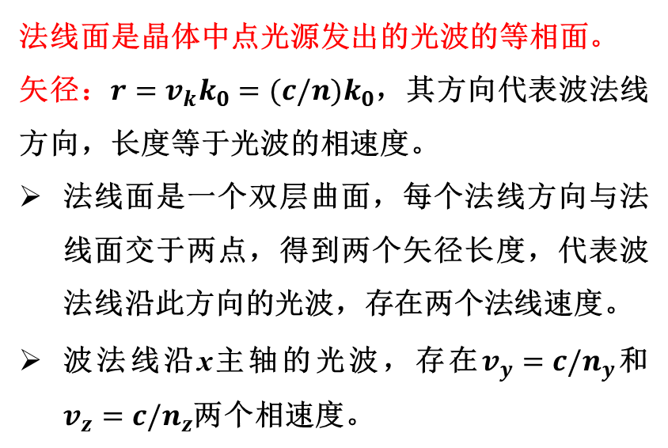
晶体光学性质的图形表示—法线面
法线面是晶体中点光源发出的光波的等相面。
矢径：$r=v_{k}k_{0}=(c/n)k_{0}$，其方向代表波法线方向，长度等于光波的相速度。
法线面是一个双层曲面，每个法线方向与法线面交于两点，得到两个矢径长度，代表波法线沿此方向的光波，存在两个法线速度。
波法线沿x主轴的光波，存在$v_{y}=c/n_{y}$和$v_{z}=c/n_{z}$两个相速度。

Slide 37
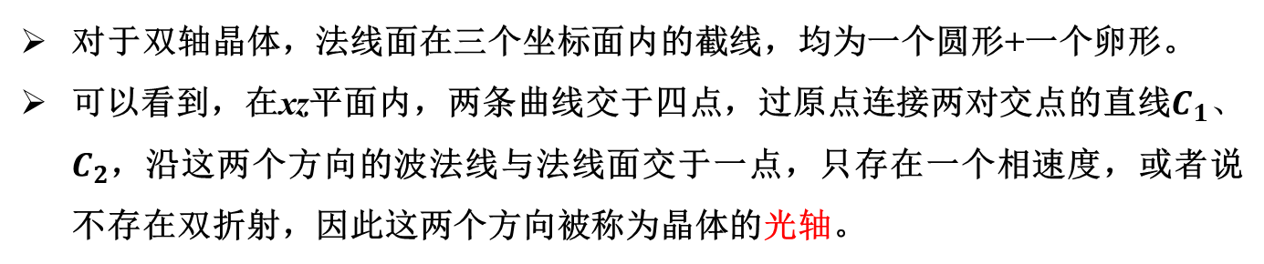
双轴晶体的法线面
对于双轴晶体，法线面在三个坐标面内的截线，均为一个圆形+一个卵形。
可以看到，在xz平面内，两条曲线交于四点，过原点连接两对交点的直线$C_{1}、C_{2}$，沿这两个方向的波法线与法线面交于一点，只存在一个相速度，或者说不存在双折射，因此这两个方向被称为晶体的光轴。

Slide 38
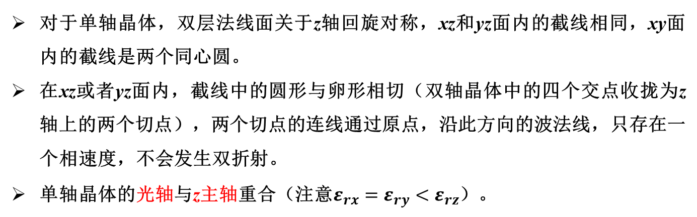
单轴晶体的法线面
对于单轴晶体，双层法线面关于z轴回旋对称，xz和yz面内的截线相同，xy面内的截线是两个同心圆。
在xz或者yz面内，截线中的圆形与卵形相切（双轴晶体中的四个交点收拢为z轴上的两个切点），两个切点的连线通过原点，沿此方向的波法线，只存在一个相速度，不会发生双折射。
单轴晶体的光轴与z主轴重合（注意$ε_{rx}=ε_{ry}<ε_{rz}$）。

Slide 39
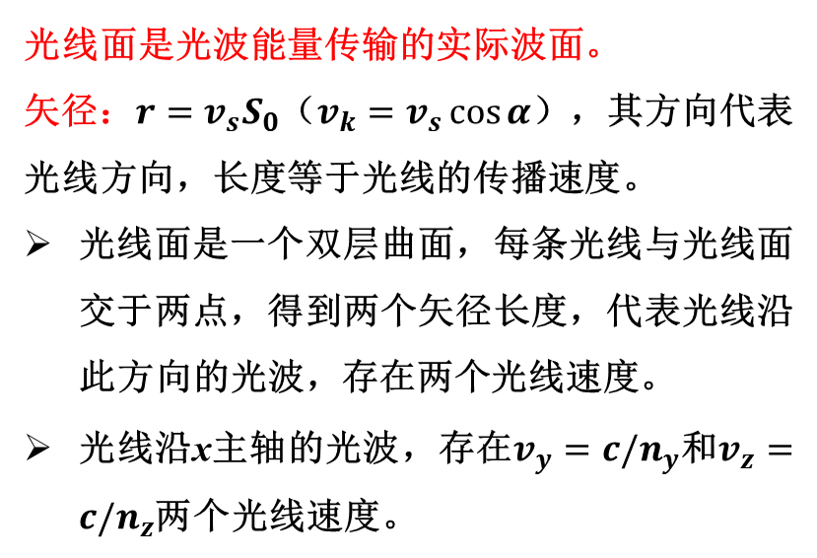
晶体光学性质的图形表示—光线面
光线面是光波能量传输的实际波面。
矢径：$r=v_{s}S_{0}$（$v_{k}=v_{s}\cos{α}$），其方向代表光线方向，长度等于光线的传播速度。
光线面是一个双层曲面，每条光线与光线面交于两点，得到两个矢径长度，代表光线沿此方向的光波，存在两个光线速度。
光线沿x主轴的光波，存在$v_{y}=c/n_{y}$和$v_{z}=c/n_{z}$两个光线速度。

Slide 40
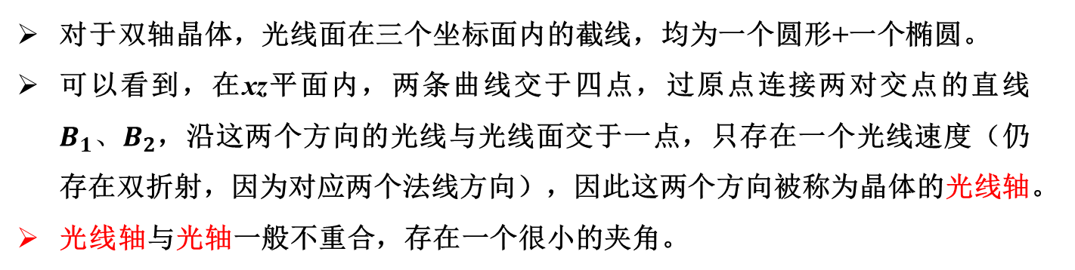
双轴晶体的光线面
对于双轴晶体，光线面在三个坐标面内的截线，均为一个圆形+一个椭圆。
可以看到，在xz平面内，两条曲线交于四点，过原点连接两对交点的直线$B_{1}、B_{2}$，沿这两个方向的光线与光线面交于一点，只存在一个光线速度（仍存在双折射，因为对应两个法线方向），因此这两个方向被称为晶体的光线轴。
光线轴与光轴一般不重合，存在一个很小的夹角。

Slide 41
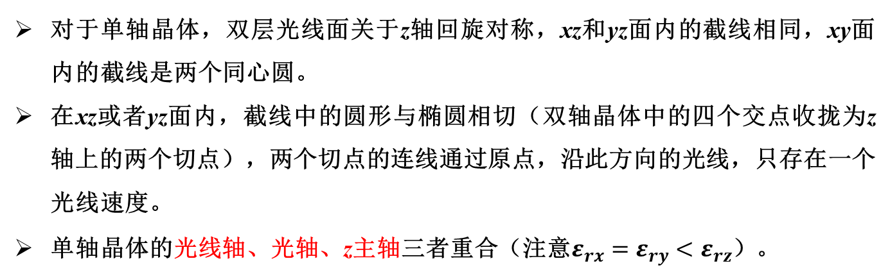
单轴晶体的光线面
对于单轴晶体，双层光线面关于z轴回旋对称，xz和yz面内的截线相同，xy面内的截线是两个同心圆。
在xz或者yz面内，截线中的圆形与椭圆相切（双轴晶体中的四个交点收拢为z轴上的两个切点），两个切点的连线通过原点，沿此方向的光线，只存在一个光线速度。
单轴晶体的光线轴、光轴、z主轴三者重合（注意$ε_{rx}=ε_{ry}<ε_{rz}$）。

Slide 42
7.2 光在晶体中的传播
7.2.1 晶体双折射现象
7.2.2 菲涅尔方程
7.2.3 单轴晶体的双折射
7.2.4 晶体光学性质的图形表示
7.2.5 光波在晶体表面的折反射

Slide 43
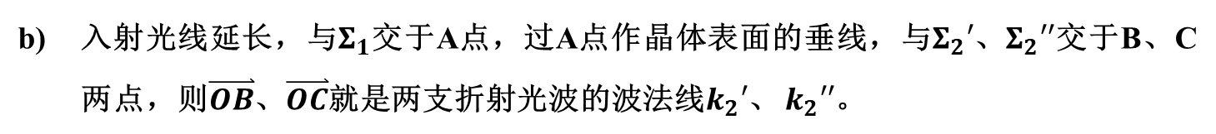
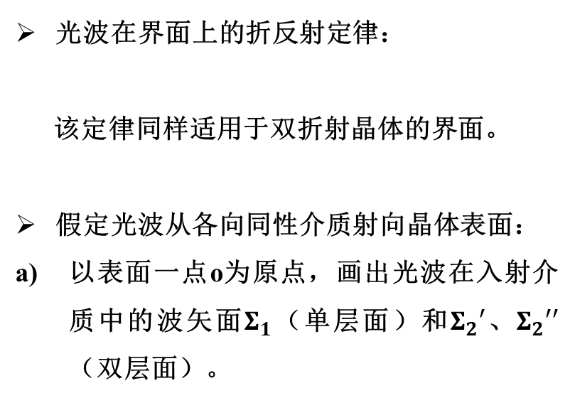
6.2.5 光波在晶体表面的折射—斯涅耳作图法
光波在界面上的折反射定律：
该定律同样适用于双折射晶体的界面。
假定光波从各向同性介质射向晶体表面：
以表面一点o为原点，画出光波在入射介质中的波矢面$Σ_{1}$（单层面）和$Σ_{2}′$、$Σ_{2}′′$（双层面）。
入射光线延长，与$Σ_{1}$交于A点，过A点作晶体表面的垂线，与$Σ_{2}′$、$Σ_{2}′′$交于B、C两点，则$\overset{⃑}{OB}$、$\overset{⃑}{OC}$就是两支折射光波的波法线$k_{2}′$、 $k_{2}′′$。

Slide 44
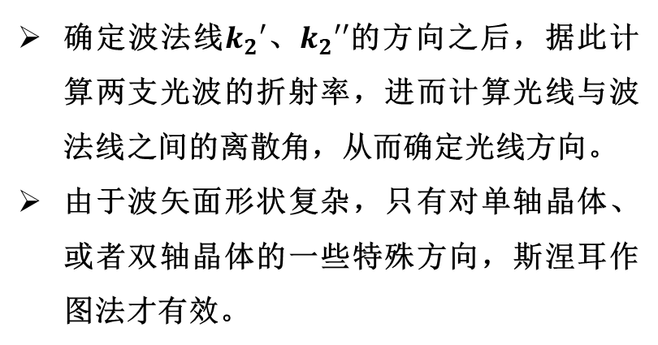
光波在晶体表面的折射—斯涅耳作图法
确定波法线$k_{2}′$、$k_{2}′′$的方向之后，据此计算两支光波的折射率，进而计算光线与波法线之间的离散角，从而确定光线方向。
由于波矢面形状复杂，只有对单轴晶体、或者双轴晶体的一些特殊方向，斯涅耳作图法才有效。
例1. 平面波正入射单轴晶体表面
由斯涅耳作图法确定波法线方向；
计算e光的折射率；
计算离散角。

Slide 45
光波在晶体表面的折射—斯涅耳作图法
例2. 平面波从空气斜入射晶体表面
根据折射定律：
e光波法线与光轴的夹角
e光光线与光轴的夹角

Slide 46
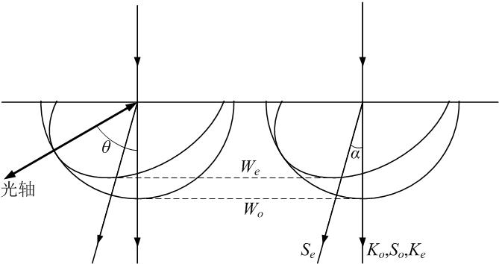
光波在晶体表面的折射—惠更斯作图法
W_{o}—o光波面
K_{o}—o光波法线
S_{o}—o光光线
W_{e}—e光波面
K_{e}—e光波法线
S_{e}—e光光线
界面上每个点作为子波源，画出o光和e光的子波面，二者在光轴方向相切。
所有子波面的公切线即为晶体中的波面，连接子波源与切点，分别得到o光和e光的光线方向。
o光的波法线与光线同向，e光的波法线方向可通过计算离散角来确定。

Slide 47
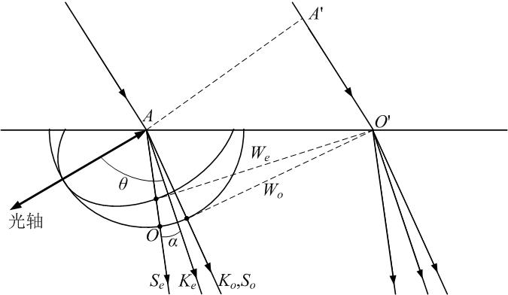
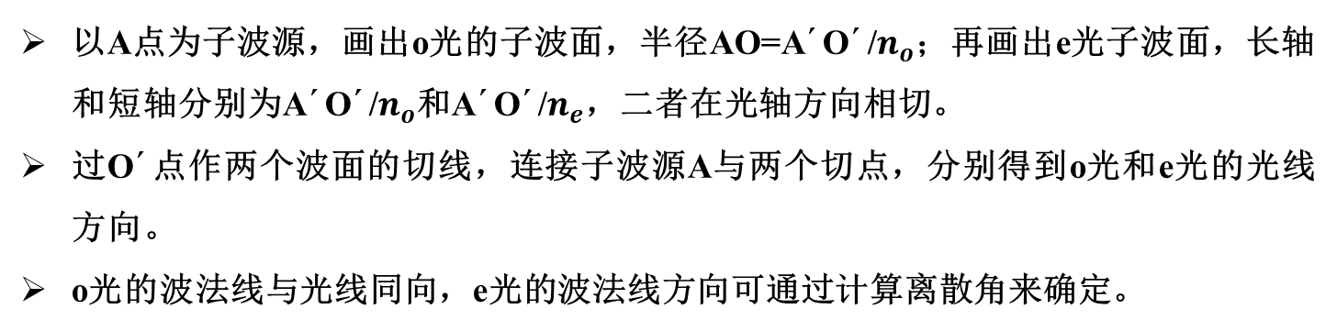
光波在晶体表面的折射—惠更斯作图法
W_{o}—o光波面
K_{o}—o光波法线
S_{o}—o光光线
W_{e}—e光波面
K_{e}—e光波法线
S_{e}—e光光线
以A点为子波源，画出o光的子波面，半径AO=A´O´/$n_{o}$；再画出e光子波面，长轴和短轴分别为A´O´/$n_{o}$和A´O´/$n_{e}$，二者在光轴方向相切。
过O´点作两个波面的切线，连接子波源A与两个切点，分别得到o光和e光的光线方向。
o光的波法线与光线同向，e光的波法线方向可通过计算离散角来确定。

Slide 48
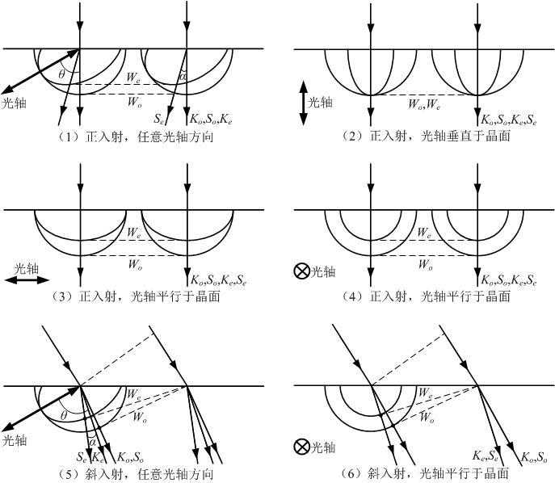
光波在晶体表面的折射—惠更斯作图法

Slide 49
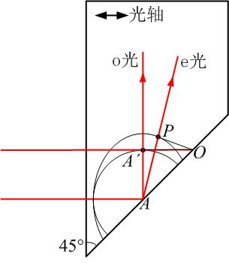
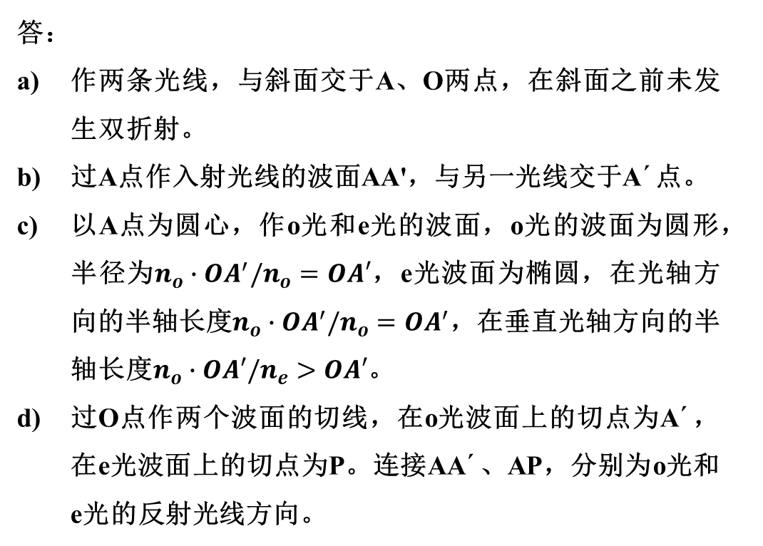
光波在晶体表面的反射—惠更斯作图法
例题1：如右图所示，用惠更斯作图法，画出光波在单轴双折射晶体中的反射情况。
答：
作两条光线，与斜面交于A、O两点，在斜面之前未发生双折射。
过A点作入射光线的波面AA'，与另一光线交于A´点。
以A点为圆心，作o光和e光的波面，o光的波面为圆形，半径为$n_{o}∙OA^{′}/n_{o}=OA′$，e光波面为椭圆，在光轴方向的半轴长度$n_{o}∙{{OA}^{′}/n}_{o}={OA}^{′}$，在垂直光轴方向的半轴长度$n_{o}∙OA′/n_{e}>OA′$。
过O点作两个波面的切线，在o光波面上的切点为A´，在e光波面上的切点为P。连接AA´、AP，分别为o光和e光的反射光线方向。

Slide 50
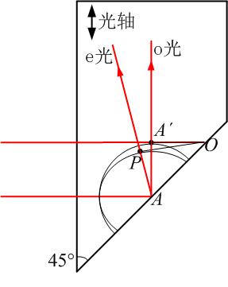
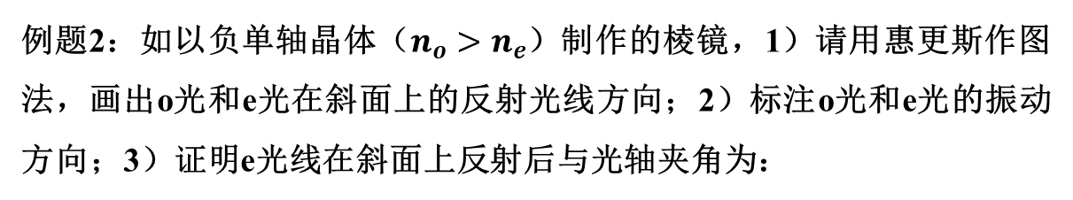
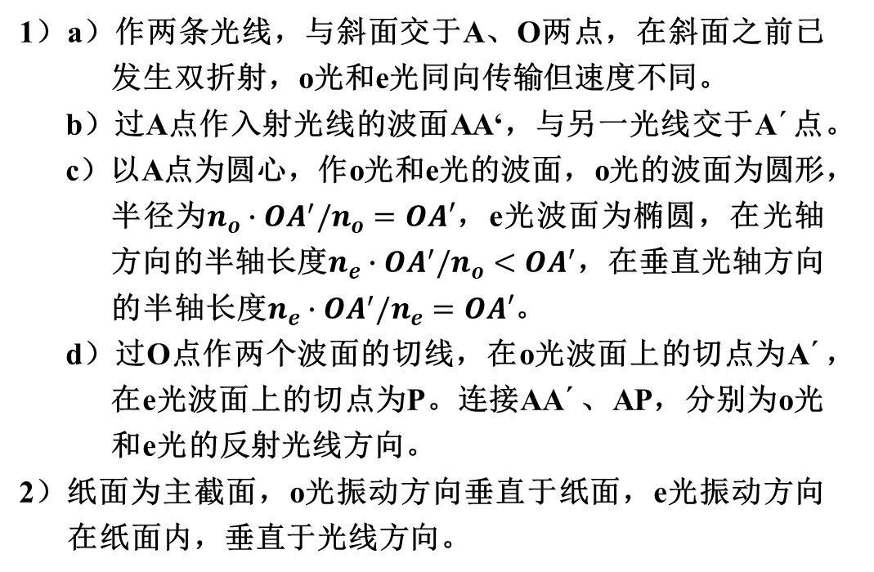
光波在晶体表面的反射—惠更斯作图法
例题2：如以负单轴晶体（$n_{o}>n_{e}$）制作的棱镜，1）请用惠更斯作图法，画出o光和e光在斜面上的反射光线方向；2）标注o光和e光的振动方向；3）证明e光线在斜面上反射后与光轴夹角为：
1）a）作两条光线，与斜面交于A、O两点，在斜面之前已发生双折射，o光和e光同向传输但速度不同。
b）过A点作入射光线的波面AA‘，与另一光线交于A´点。
c）以A点为圆心，作o光和e光的波面，o光的波面为圆形，半径为$n_{o}∙OA^{′}/n_{o}=OA′$，e光波面为椭圆，在光轴方向的半轴长度$n_{e}∙OA^{′}/n_{o}<{OA}^{′}$，在垂直光轴方向的半轴长度$n_{e}∙OA^{′}/n_{e}=OA′$。
d）过O点作两个波面的切线，在o光波面上的切点为A´，在e光波面上的切点为P。连接AA´、AP，分别为o光和e光的反射光线方向。
2）纸面为主截面，o光振动方向垂直于纸面，e光振动方向在纸面内，垂直于光线方向。

Slide 51
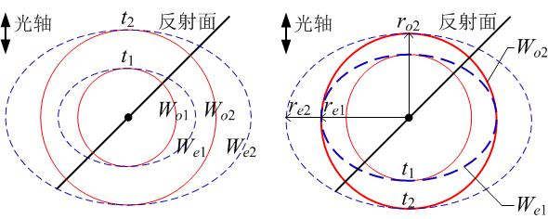
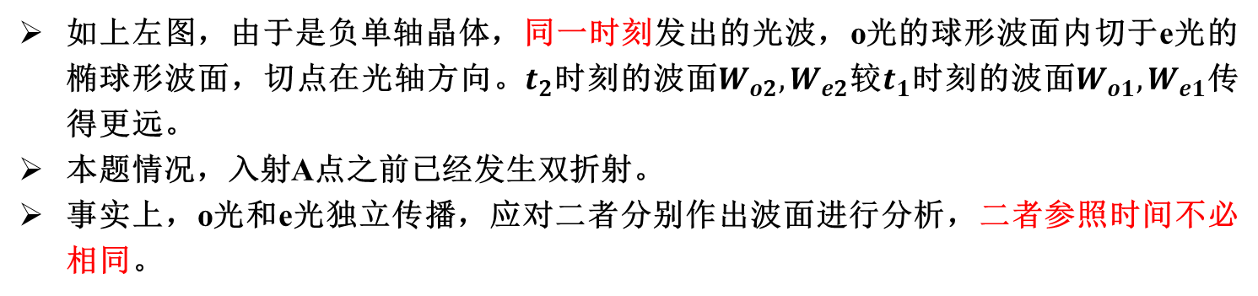
光波在晶体表面的反射—惠更斯作图法
参考书中，无论正负单轴晶体，o光和e光波面，均相切于光轴方向，此处相切于光轴正交方向。What’s wrong？
如上左图，由于是负单轴晶体，同一时刻发出的光波，o光的球形波面内切于e光的椭球形波面，切点在光轴方向。$t_{2}$时刻的波面$W_{o2}, W_{e2}$较$t_{1}$时刻的波面$W_{o1}, W_{e1}$传得更远。
本题情况，入射A点之前已经发生双折射。
事实上，o光和e光独立传播，应对二者分别作出波面进行分析，二者参照时间不必相同。

Slide 52
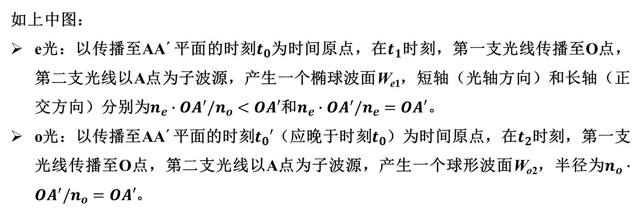
光波在晶体表面的反射—惠更斯作图法
如上中图：
e光：以传播至AA´平面的时刻$t_{0}$为时间原点，在$t_{1}$时刻，第一支光线传播至O点，第二支光线以A点为子波源，产生一个椭球波面W_{e1}，短轴（光轴方向）和长轴（正交方向）分别为$n_{e}∙OA^{′}/n_{o}<OA′$和$n_{e}∙OA^{′}/n_{e}=OA′$。
o光：以传播至AA´平面的时刻$t_{0}′$（应晚于$\text{时刻}t_{0}$）为时间原点，在$t_{2}$时刻，第一支光线传播至O点，第二支光线以A点为子波源，产生一个球形波面W_{o2}，半径为$n_{o}∙OA^{′}/n_{o}=OA′$。

Slide 53
光波在晶体表面的反射—惠更斯作图法
3）e光波法线与光轴夹角为θ_{e}，则：
角标i、r分别代表入射和反射光。
k_{e}

Slide 54
致谢
在本课件的准备过程中，参考了华中科技大学竺子民老师编著的《物理光学》教材、浙江大学梁铨廷老师编写的《物理光学》教材、天津大学郁道银老师的《工程光学》课件、电子科技大学叶玉堂老师的《物理光学》课件、中国科技大学崔洪滨老师的《光学》课件、华中科技大学杨振宇老师的《物理光学》课件，在此对各位老师表示衷心感谢！
参考的其他网络资源，来源无法尽述，特此说明。

Slide 55
Thank You !

